Slide 1
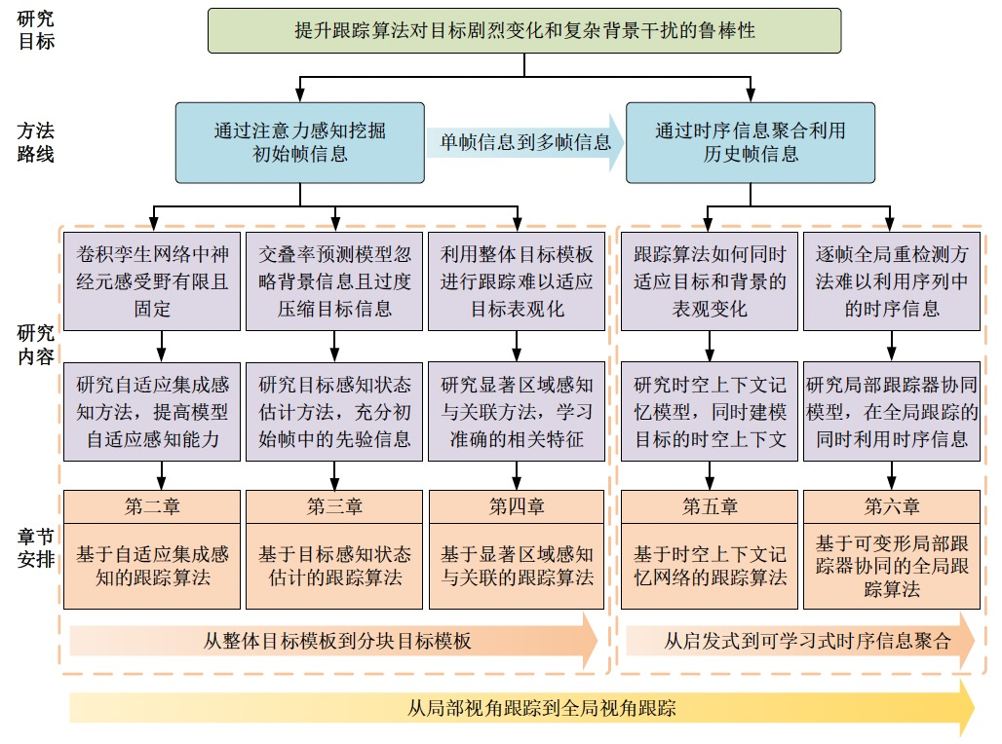
基于注意力感知和时序信息聚合的目标跟踪算法研究
目前已有的三种主流的目标跟踪的算法：
（1）基于相关滤波
（2）基于孪生网络
（3）基于Transformer
待解决的问题：
（1）目标表现剧烈变化的问题
（2）复杂背景干扰的问题
（3）目标不连贯运动的问题

Slide 2
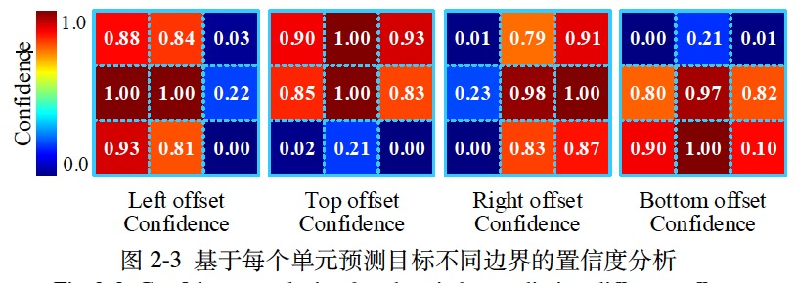
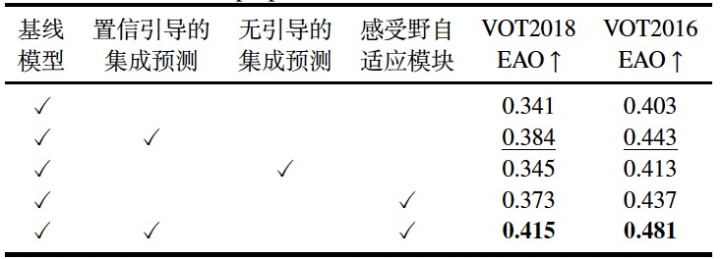
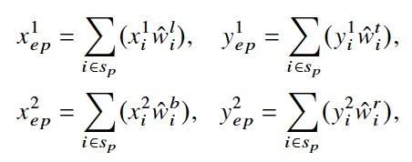
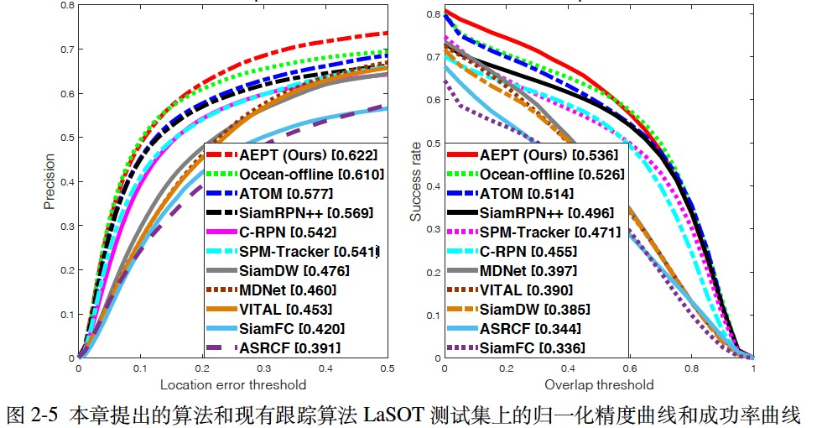
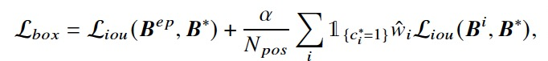
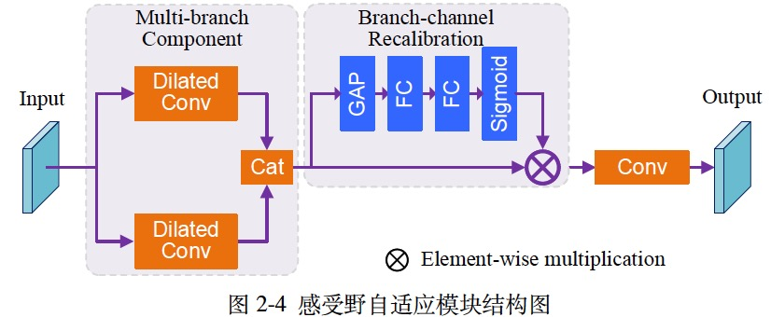
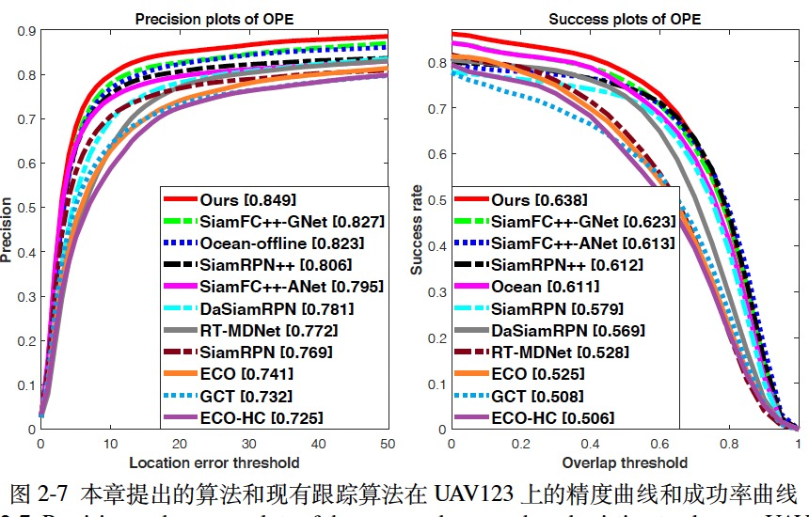
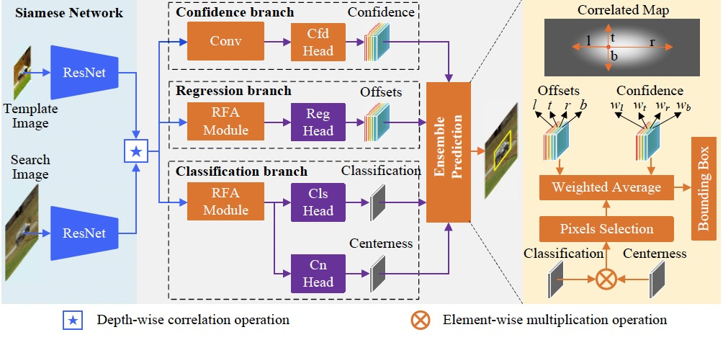
[NN 2022] Adaptive ensemble perception tracking
Zikun Zhou, Nana Fan, KaiYang, Hongpeng Wang,Zhenyu He [paper] https://www.sciencedirect.com/science/article/abs/pii/S0893608021001957
Motivation
已有的目标跟踪算法对目标剧烈尺度变化的适应能力仍十分有限，主要表现在：1）难以对大尺度目标的全局信息进行感知；2）已有算法中回归模型中神经元的理论感受野大小是固定的，这不利于适应目标剧烈的尺度变化
Idea
设计了一种置信引导的集成预测机制，通过空间注意力自适应地聚合多个神经元感知的信息来预测目标的各个边界。
提出了一个基于通道注意力的感受野自适应模块并将其引入到逐像素预测模型的分类分支和回归分支中。该模块能够自适应的调整其感受野大小，在神经元级别提升了跟踪算法的自适应感知能力了
Framework
置信引导的集成预测机制:
BOX LOSS：
感受野自适应模块结构图
Experiments & Analysis
Implementations.
Backbone： resnet-50

Slide 3
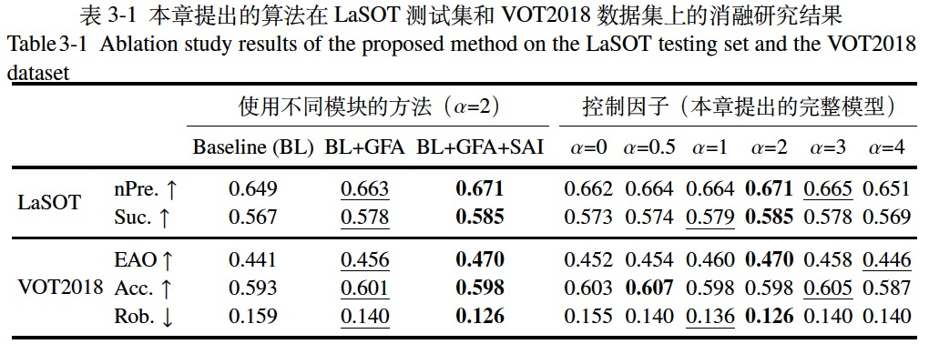
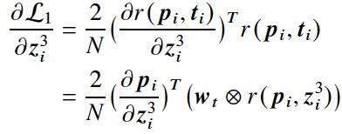
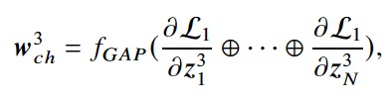
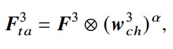
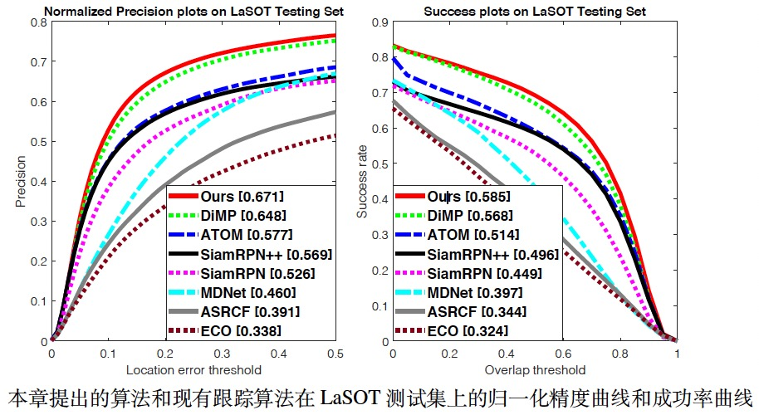
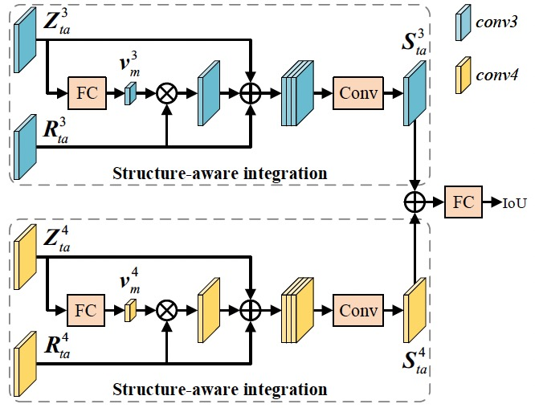
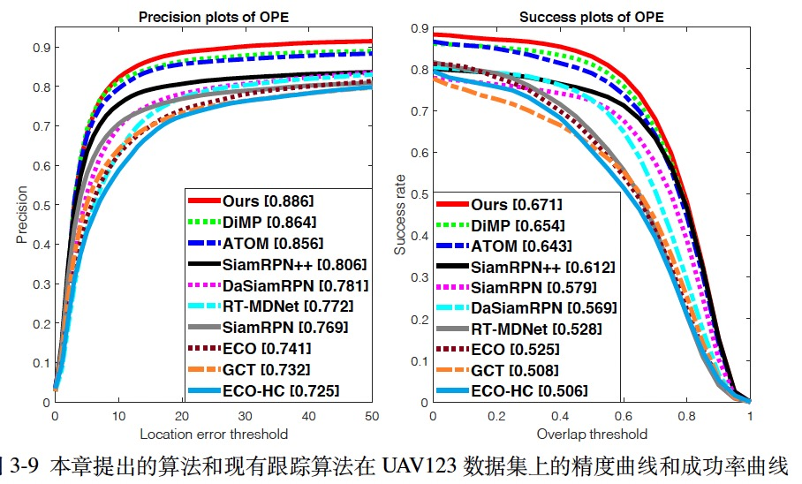
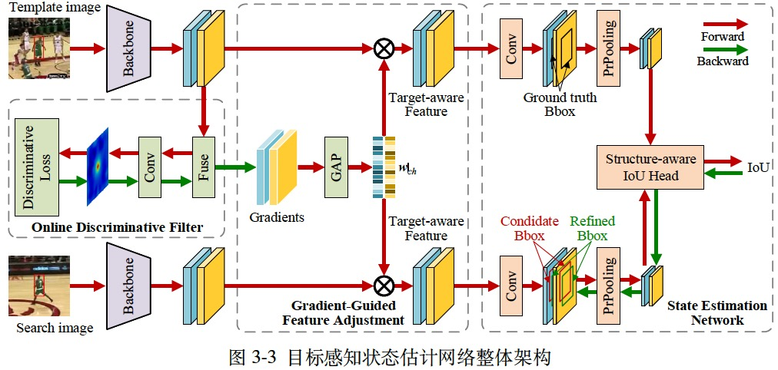
[TCSVT 2022] Target-Aware State Estimation for Visual Tracking
Zikun Zhou, Xin Li, Nana Fan, Hongpeng Wang, Zhenyu He [paper] https://ieeexplore.ieee.org/document/9508380
Motivation
已有IoU-Net在预测目标状态上取得了显著的进步，但是它却存在难以有效感知并利用初始帧信息的问题：1）仅考虑了初始帧中的目标信息来预测IoU，而忽略了初始帧中目标和背景之间的判别性信息；2）对初始目标状态中的结构信息存在过度压缩的问题
Idea
-提出一个梯度引导的特征调整模块，基于通道注意力机制生成包含目标与背景之间判别信息的目标感知特征。缓解其对背景干扰敏感的问题。-提出一个结构感知融合模块，使得状态估计网络能够利用初始帧目标的结构信息，提高了跟踪器对目标表观变化的鲁棒性。
Framework
梯度引导的特征调整
结构感知交叠率预测头
Experiments & Analysis
Implementations.
Backbone： resnet-50
最速下降迭代次数为5

Slide 4
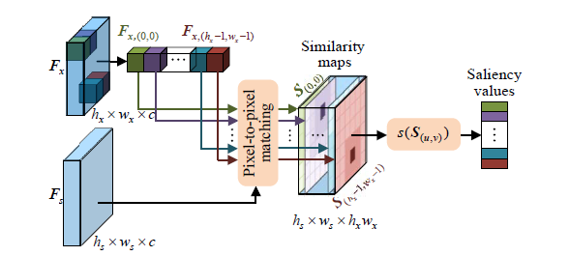
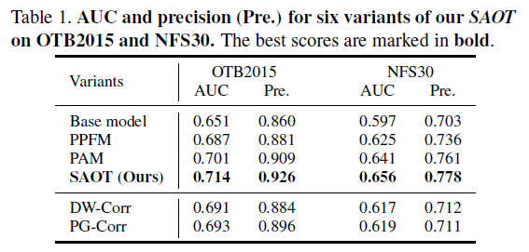
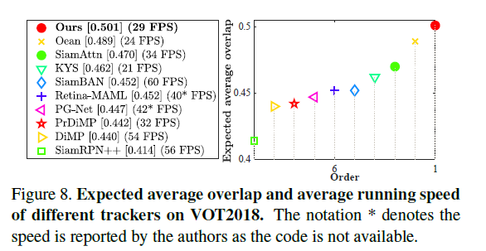
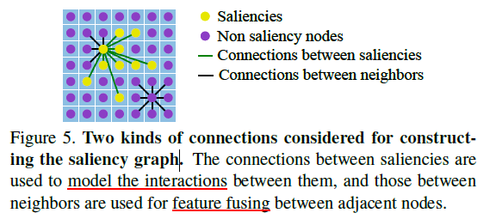
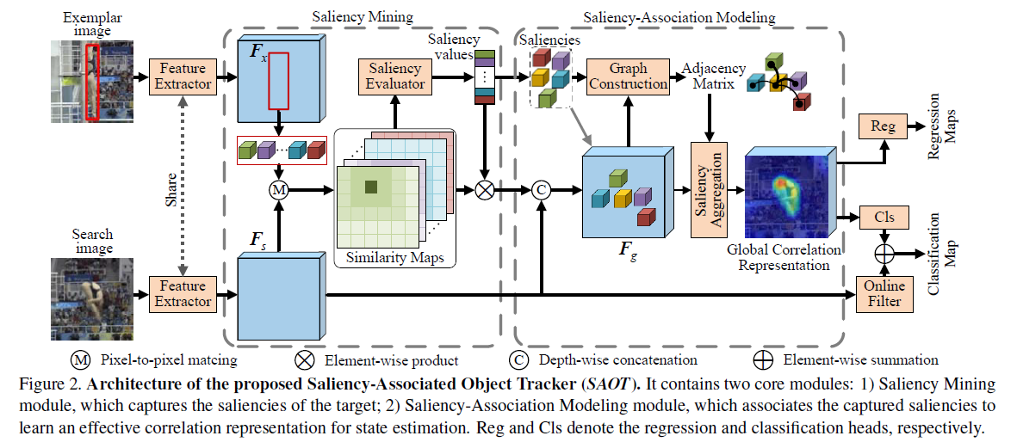
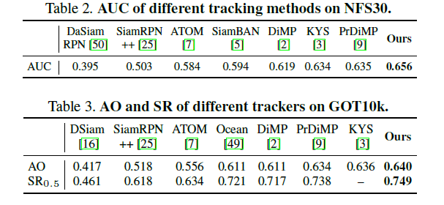
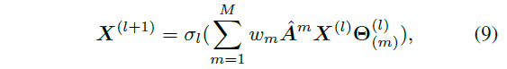
[ICCV 2021] Saliency-Associated Object Tracking
Zikun Zhou, Wenjie Pei, Xin Li, Hongpeng Wang, Feng Zheng, Zhenyu He[paper] https://arxiv.org/pdf/2108.03637.pdf
Motivation
目前主流的跟踪策略分为全局和局部两种，全局策略学习目标的整体表示，当目标发生较大变化时表现不佳。而局部策略的局限在于并不是所有patch都包含丰富的信息，一些没有判别能力的patch难以跟踪，可能对推断目标状态产生不利影响。
Idea
（1）只跟踪目标的显著局部区域（易于识别和定位的局部区域），因为其在目标表观发生变化时相比于其他区域更加有可能保持独特性，有利于跟踪目标；
（2）显著局部区域之间的不同关联对应于同一目标物体的不同表观，因此提出的算法对捕获的显著区域之间不同的关联进行建模以适应目标表观变化。
Framework
显著区域感知模块的结构:
1.计算目标模板特征𝑭𝑧 的每个特征像素与搜索图像特征𝑭𝑠 的相似度图（通过计算余弦距离）以获得𝑭𝑧 中每个特征像素的相似度分布情况
2.依据对应的相似度图评估𝑭𝑧 中每个特征像素的显著度以筛选出显著局部区域。
显著区域关联建模的两种边:
使用两层的 GCN 进行显著性聚合
Experiments & Analysis
Implementations.

Slide 5
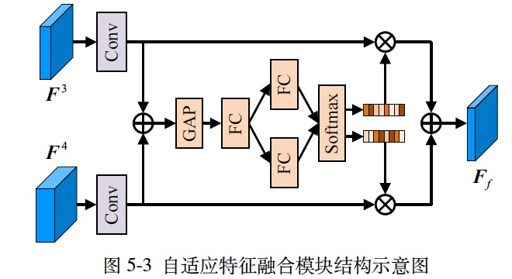
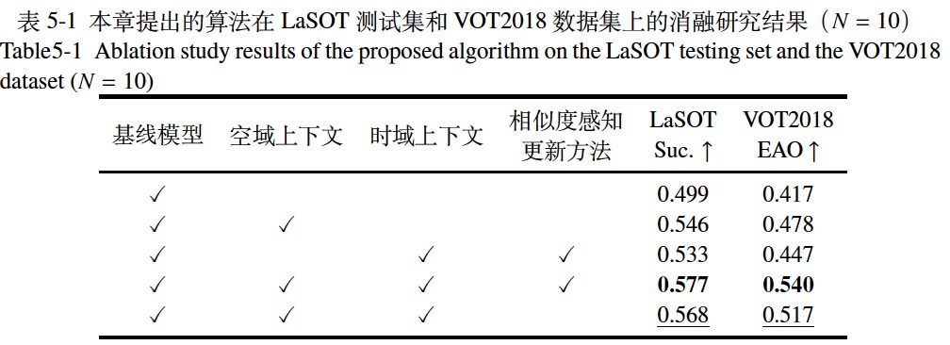
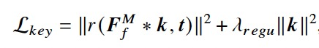
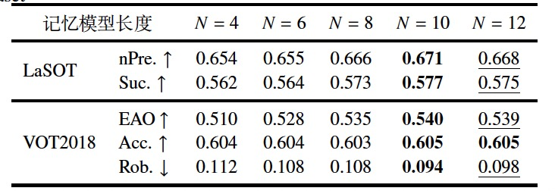
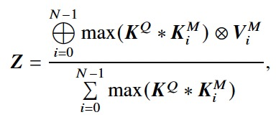
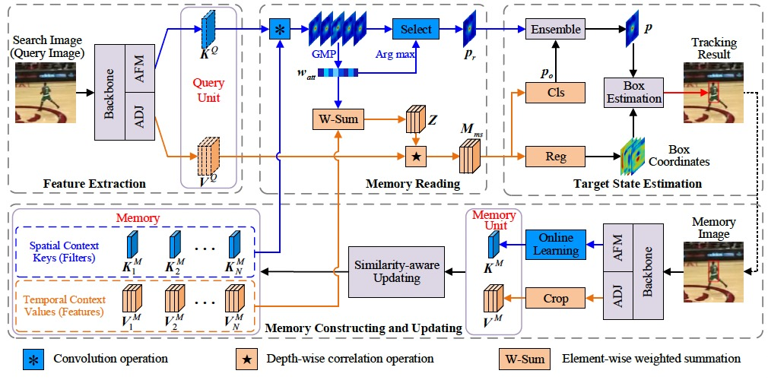
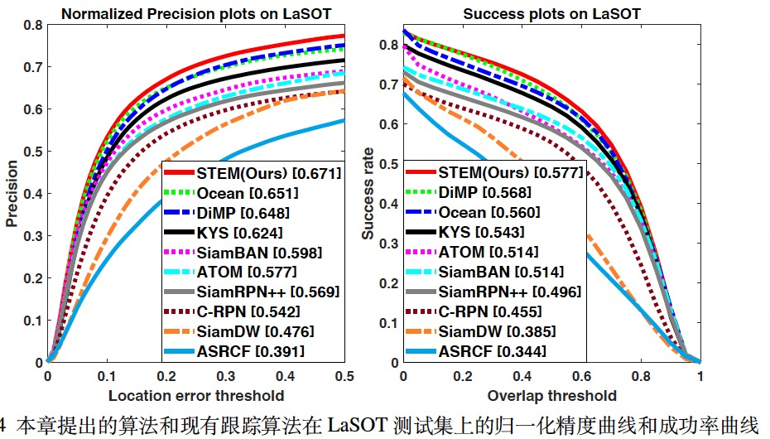
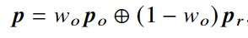
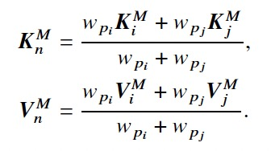
[TCSVT 2022] Object Tracking via Spatial-Temporal Memory Network
Zikun Zhou, Nana Fan, Tianzhu Zhang, Hongpeng Wang,Zhenyu He [paper] https://ieeexplore.ieee.org/document/9474441
Motivation
已有的目标跟踪算法对目标剧烈尺度变化的适应能力仍十分有限，主要表现在：1）难以对大尺度目标的全局信息进行感知；2）已有算法中回归模型中神经元的理论感受野大小是固定的，这不利于适应目标剧烈的尺度变化
Idea
-提出了一种时空上下文记忆网络以联合建模目标的时域上下文和空域上下文，能够有效增强跟踪算法的在线适应能力和样例级别判别能力。
-提出了一种相似度感知的记忆更新方法，在更新记忆模型的同时能够有效维持记忆模型中存储的目标表观信息的多样性。
Framework
特征提取:
记忆模型滤波器构建
记忆读取
目标状态估计
记忆模型更新
Experiments & Analysis
Implementations.
Backbone： resnet-50

Slide 6
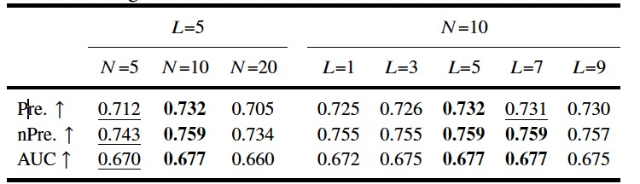
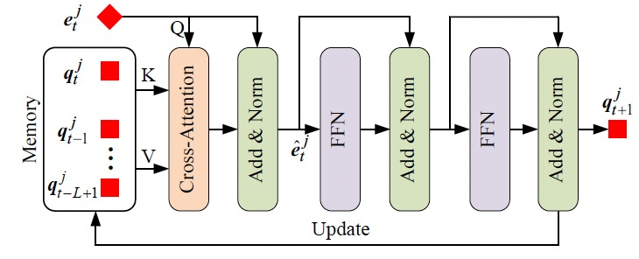
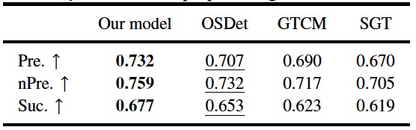
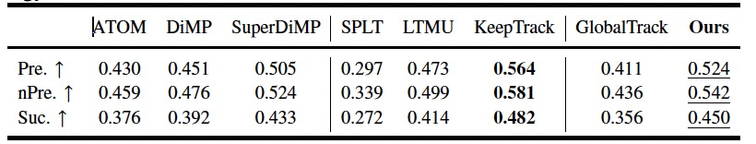
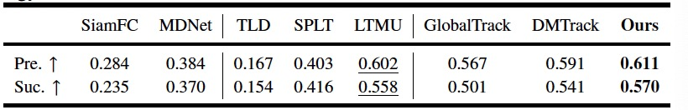
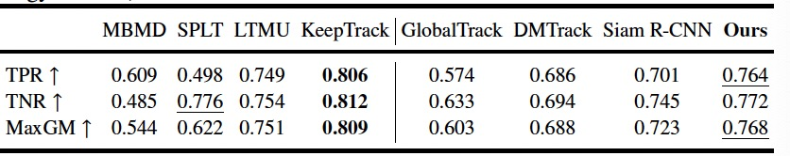
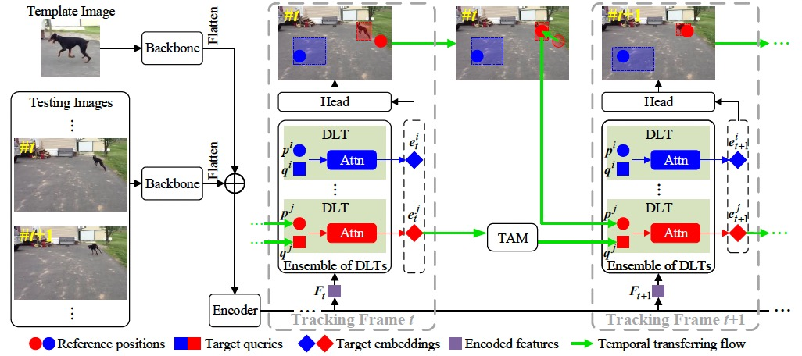
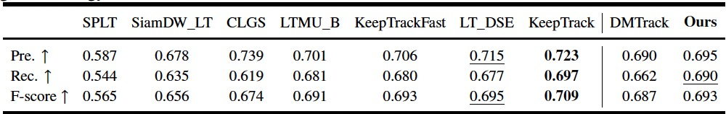
[CVPR 2022] GTELT：Global Tracking via Ensemble of Local Trackers
Zikun Zhou, Jianqiu Chen, Wenjie Pei, Kaige Mao, Hongpeng Wang, Zhenyu He [paper] https://arxiv.org/pdf/2203.16092.pdf
Motivation
长时跟踪的难点在于出视野或遮挡导致的目标运动不连续；
Idea
通过局部跟踪器的集成执行全局跟踪，结合了以上2种方法各自的优势（以全局视角跟踪目标+利用时域信息）。具体地，在整张图象的不同参考位置使用不同的局部跟踪器，每个局部跟踪器在其参考位置附近的区域内搜索目标。当一个局部跟踪器成功定位目标时，它就继续保持跟踪（同事探索时域信息）；当该跟踪器丢失目标时，其他距离目标近的局部跟踪器就会被激活去继续跟踪，而原来的跟踪器就回到它的起始位置。
Framework
时序信息聚合模块的结构:
Experiments & Analysis
Implementations.
局部跟踪器数量和记忆模型长度不同取值在LaSOT 测试集上的实验结果
LaSOT
Backbone | ImageNet上预训练的ResNet-50，conv-4的输出作为 Backbone特征
Head | DERT
匈牙利算法 | 从候选框内选择最终的预测框，考虑了候选框的置信度和位置
候选框置信度计算 | 模板和候选框在特征空间内的余弦相似度，通过将分类分数和余弦相似度相乘得到置信度
目标丢失判断 | 置信度和阈值比较
局部跟踪器N和L值设置 | 10和5
损失函数中的各个权重 | 1.0, 5.0 ,5.0, 2.0
训练样本来源 | COCO, LaSOT, TrackingNet, GOT-10k
LaSOTExtSub
TLP
OxUvA
VOT2020-LT

Slide 7
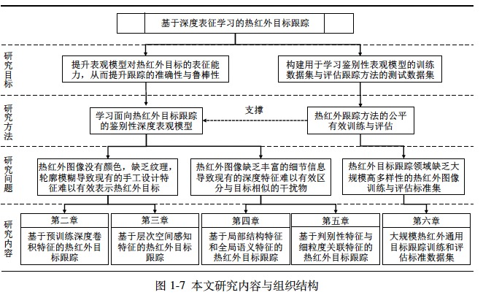
基于深度表征学习的热红外目标跟踪方法研究
目前已有的两种针对热红外通用的目标跟踪的算法：
（1）基于传统机器学习的热红外目标跟踪方法通常利用一个手工设计的特征来表示热红外目标。
（2）基于深度学习的热红外目标跟踪方法利用预训练的深度卷积特征表示热红外图像目标。
待解决的问题：
（1）热红外图像没有颜色，缺乏纹理，轮廓模糊导致现有的手工设计特征难以有效得表示热红外目标
（2）热红外图像缺乏丰富的细节信息，导致现有的深度特征难以区分与目标相似的干扰物
（3）热红外目标跟踪领域缺乏大规模高多样性的热红外图像训练与评估数据集

Slide 8
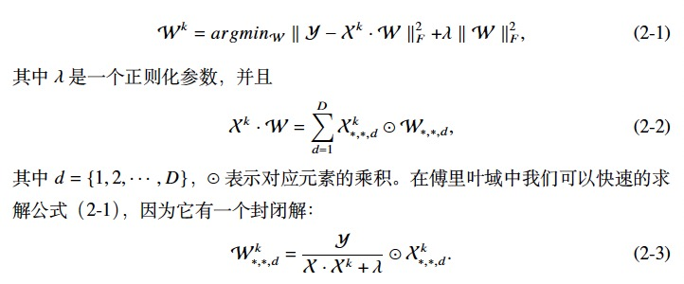
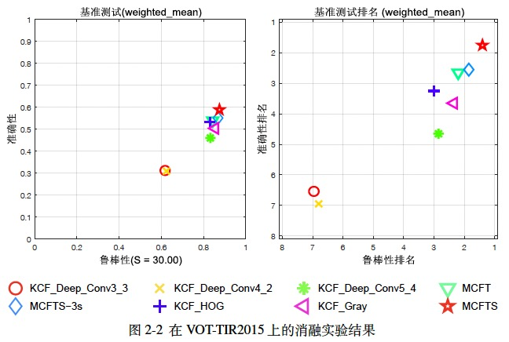
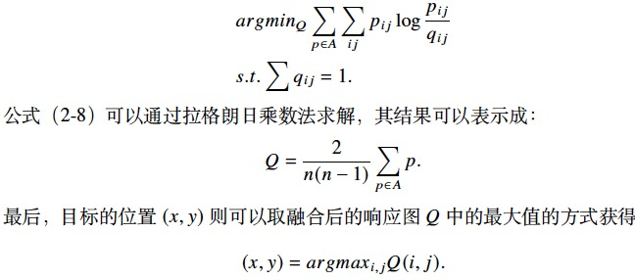
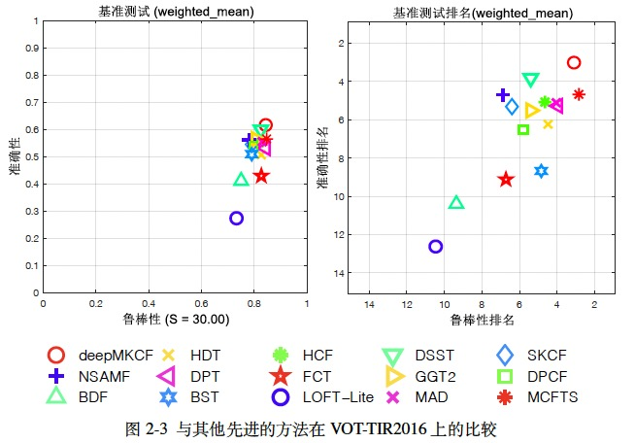
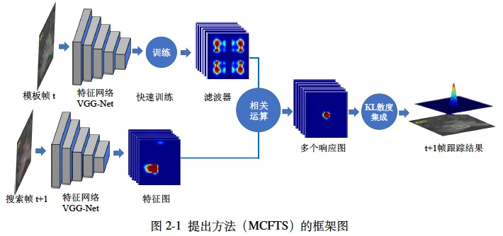
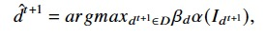
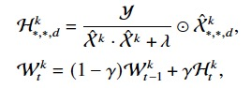
[KBS 2017] Deep Convolutional Neural Networks for Thermal Infrared Object Tracking
Qiao Liu, Xiaohuan Lu, Zhenyu He*, Chunkai Zhang, Wensheng Chen [paper] https://www.sciencedirect.com/science/article/abs/pii/S0950705117303544
Experiments & Analysis
Implementations.
Backbone VGG16
Motivation
受到深度学习在视觉目标跟踪中取得的巨大成功的启示，本章认为在可见光图像上基于分类任务而预训练的深度特征网络可以较好的用来提取热红外图像目标的特征
Idea
将可见光图像上基于分类任务预训练的深度网络迁移到热红外跟踪中用于提取热红外目标的深度特征。此外，发现卷积层特征较全连接层特征更适合用于热红外跟踪任务。
提出一个基于多层卷积特征结合相关滤波的集成式热红外跟踪方法。与此同时，提出一个基于KL 散度的集成方法和一个简单的尺度估计策略用于提升跟踪的性能。
Framework
弱滤波器：
集成跟踪器计算:
尺度估计(给定三种不同的尺寸):
模型更新：

Slide 9
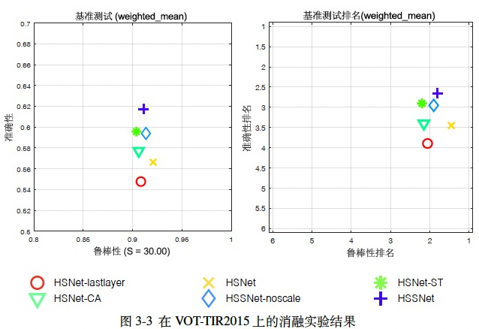





Thermal Infrared Object Tracking via Siamese Convolutional Neural Networks
Qiao Liu, Di Yuan, Zhenyu He*[paper] https://ieeexplore.ieee.org/abstract/document/8304241
Motivation
第一，用于表示热红外目标的分类网络的特征在跟踪任务上并非最优，仅仅关注了不同目标之间的差异，而跟踪任务需要的特征既需要区分不同类目标，也需要区分同类目标。第二，单个卷积层特征难以应对多种挑战。第三，这些深度特征对目标的空间变化不鲁棒，而跟踪过程中目标经常发生上述的空间变化。
Idea
提出在匹配任务下学习层次空间感知的特征模型用于热红外目标跟踪。
提出了一个层次空间融合网络同时获取高层语义特征与浅层空间结构特征。同时，提出一个空间变化感知网络学习对目标空间变化鲁棒的特征。
Framework
层次融合网络计算公式:
空间感知网络:
Experiments & Analysis
Implementations.
Backbone AlexNet
训练数据集 VID2015
训练样本生成

Slide 10









[TMM 2020] Learning Deep Multi-level Similarity for Thermal Infrared Object Tracking
Qiao Liu, Xin Li, Zhenyu He*, Nana Fan, Di Yuan, Hongpeng Wang [paper] https://arxiv.org/pdf/2203.16092.pdf
Motivation
大多数方法只利用了卷积神经网络中的单个全局语义层特征。单一的全局语义特征难以有效区分与目标相似的干扰物，导致跟踪器在跟踪过程中经常发生漂移现象。这些卷积神经网络因为它们没有学习到热红外图像专有的特征模式，降低了特征模型对热红外目标的判别能力。
Idea
提出在匹配网络框架下同时学习热红外图像的局部结构特征与全局语义特征增强特征模型对相似干扰物的判别能力。
设计了一个局部结构感知模型与一个全局语义增强模型分别获取具有判别性的局部结构特征与全局语义特征。此外，提出一个最小化相对熵的融合网络模块，自适应的学习两种特征的融合权重
Framework
局部结构特征匹配网络:
（1）局部特征
（2）匹配公式
全局结构特性匹配网络：
（1）全局特征
（2）匹配公式
相对熵融合：
Experiments & Analysis
Implementations.
Backbone AlexNet
局部特征 Conv3
全局特征 Conv5

Slide 11








[AAAI 2020] Multi-Task Driven Feature Models for Thermal Infrared Tracking
Qiao Liu, Xin Li, Zhenyu He*, Nana Fan, Di Yuan, Wei Liu, Yongsheng Liang [paper] https://arxiv.org/pdf/1911.11384.pdf
Motivation
-第一，这些匹配的跟踪方法没有显式的学习区分不同类的样本，即学到的特征对所有的语义目标都是敏感的。第二，它们的特征模型难以有效的区分与目标相似的干扰物，因为缺少细粒度的判别信息。
Idea
-提出学习热红外专用的判别性特征与细粒度关联特征模型表示热红外图像目标，并基于此双层特征模型设计了一个离线与一个在线的热红外跟踪方法。
-设计了一个细粒度感知模块学习热红外图像目标的细粒度关联特征。同时提出一个基于多任务架构的匹配网络同时学习热红外专用的判别性特征与细粒度关联特征
Framework
判别式匹公式:
热红外专用判别式训练Loss（特征提取使用一个1*1的卷积核和一个归一化层）：
细粒度匹配公式
细粒度关联模块
Experiments & Analysis
Implementations.
Backbone AlexNet

Slide 12




[ACM MM 2020] LSOTB-TIR: A Large Scale High Diversity Thermal Infrared Object Tracking Benchmark
Qiao Liu, Xin Li, Zhenyu He*, Chenlong Li, Jun Li, Zikun Zhou, DiYuan, Jin Li, Kai Yang, Nana Fan, Feng Zheng [paper] https://arxiv.org/pdf/2008.00836.pdf
Motivation
-大多数这些方法使用的深度特征模型学习自可见光图像数据集。这些特征模型表示热红外图像目标是次优的。基于热红外图像训练的深度特征不论是在同类目标之间还是不同类目标之间都较基于可见光图像的深度特征更具有判别性。之间都较基于可见光图像的深度特征更具有判别性
Idea
-构建了一个大规模高多样性的热红外目标跟踪数据集，并通过一个自主设计的半自动标注工具实现了高效准确的标注。该数据集是当前规模最大，拥有的目标类别，场景，挑战等最丰富的热红外目标跟踪数据集。
-在提出的评估数据集上对超过30个跟踪方法进行了评估与对比析。实验结果发现基于深度学习的跟踪方法取得了先进的跟踪性能且有潜力获得更好的性能。
-在提出的训练数据集上重新训练了几个有代表性的深度学习的跟踪方法，在3个评估数据集上的评估结果表明提出的训练数据集能显著的提升基于深度学习的热红外目标跟踪方法的性能。
Experiments & Analysis
实验评估标准（1）精确率（2）归一的精确率（3）成功率（4）速度

